Slide 1
ΛΟΓΙΣΤΙΚΑ ΦΥΛΛΑ-EXCEL

Slide 2
ΑΝΟΙΓΜΑ EXCEL

Slide 3
ΑΝΟΙΓΜΑ EXCEL
Μέσα από το μενού Έναρξη

Slide 5
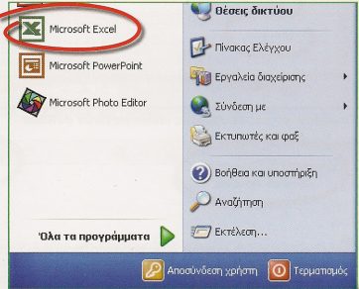

Slide 7
??????

Slide 8
Μενού έναρξη

Slide 9
Μενού έναρξη

Slide 10
Μενού έναρξη
?????????????

Slide 11
Μενού έναρξη
Λίστα συχνά χρησιμοποιούμενων προγραμμάτων

Slide 12
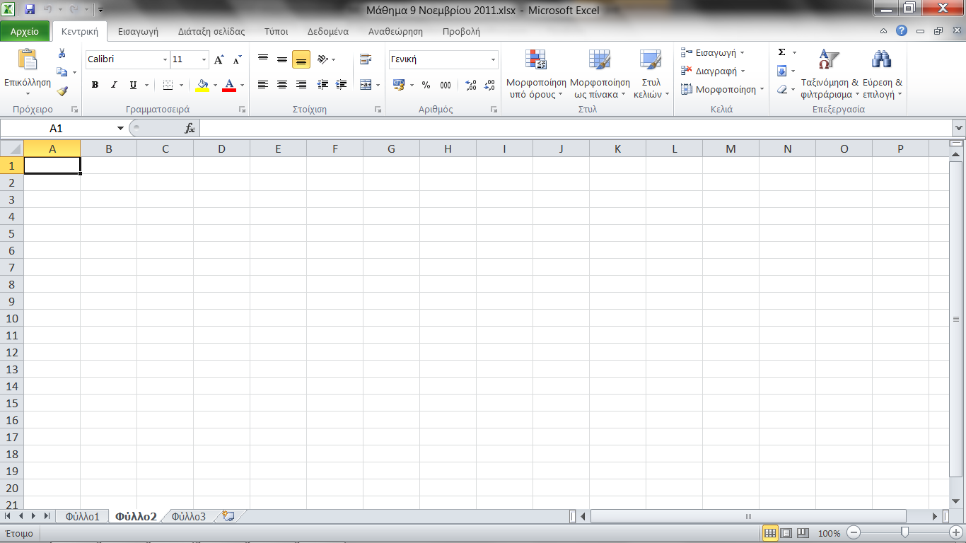

Slide 13
Κάνω ενεργό κελί το
Β3

Slide 15
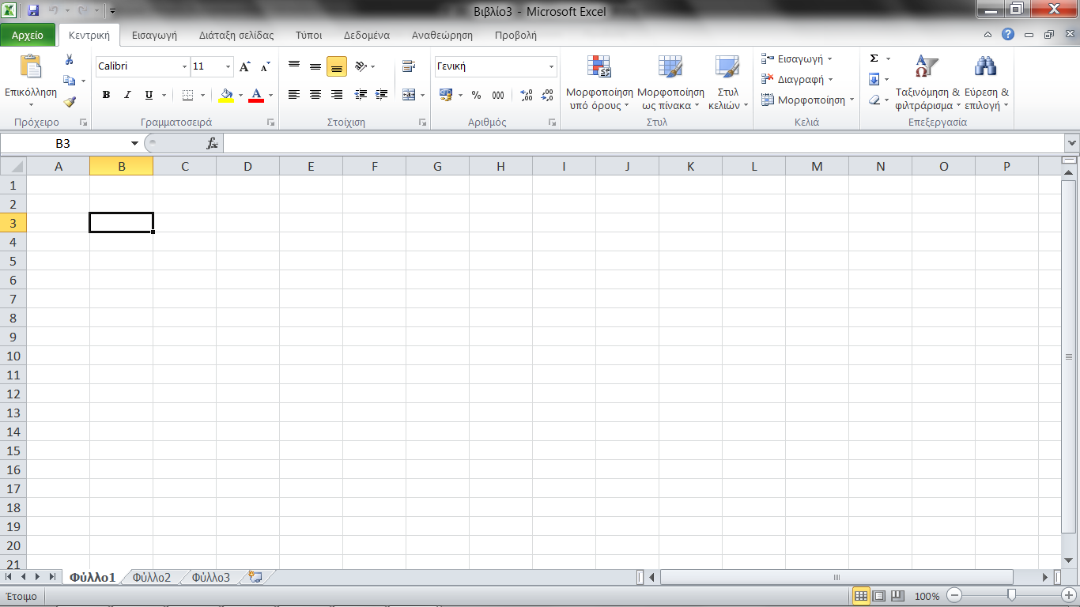

Slide 16
????????

Slide 17
περιοχή διεύθυνσης ενεργού κελιού

Slide 18
περιοχή διεύθυνσης ενεργού κελιού
???????

Slide 19
περιοχή διεύθυνσης ενεργού κελιού
ενεργό κελί

Slide 20
περιοχή διεύθυνσης ενεργού κελιού
????????
ενεργό κελί

Slide 21
περιοχή διεύθυνσης ενεργού κελιού
γραμμή τύπων
ενεργό κελί

Slide 22
Μετάβαση σε άλλο κελί

Slide 23
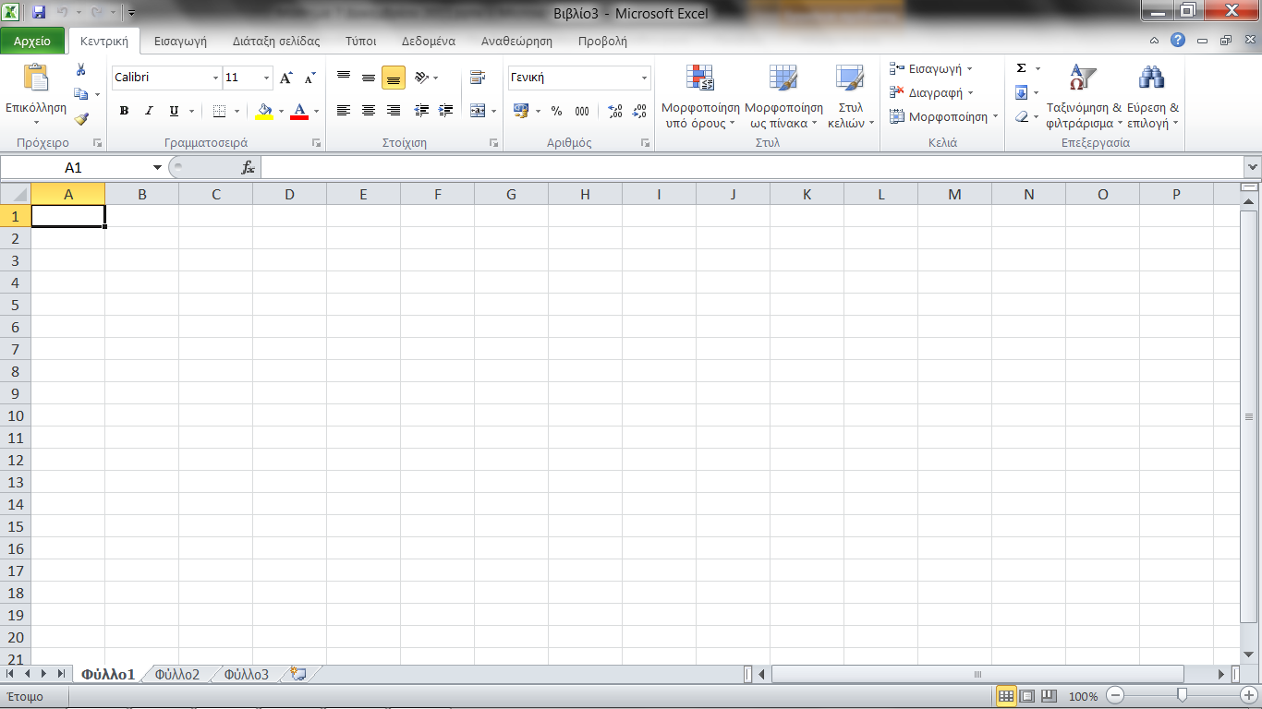
κανω κλικ στο ε7

Slide 24
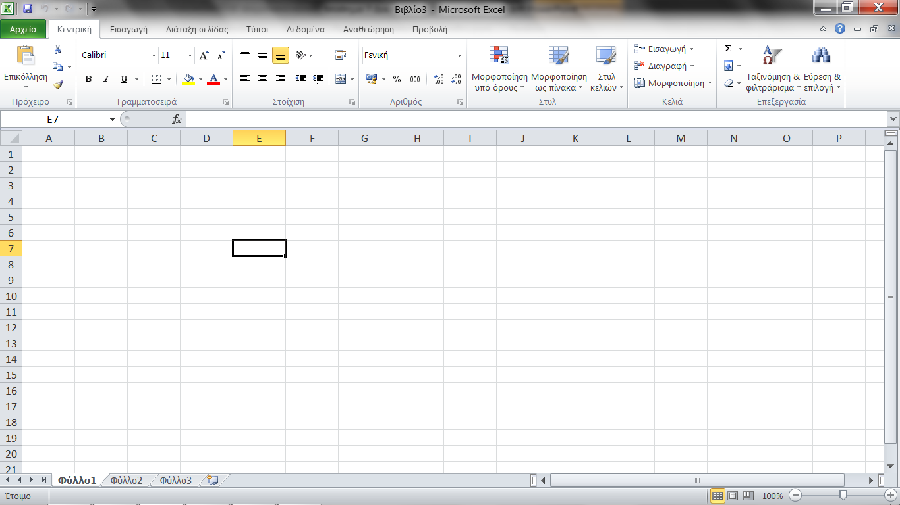

Slide 25
Θέλω να μεταβώ στο
κελί C3

Slide 26
Κάνω κλικ

Slide 27
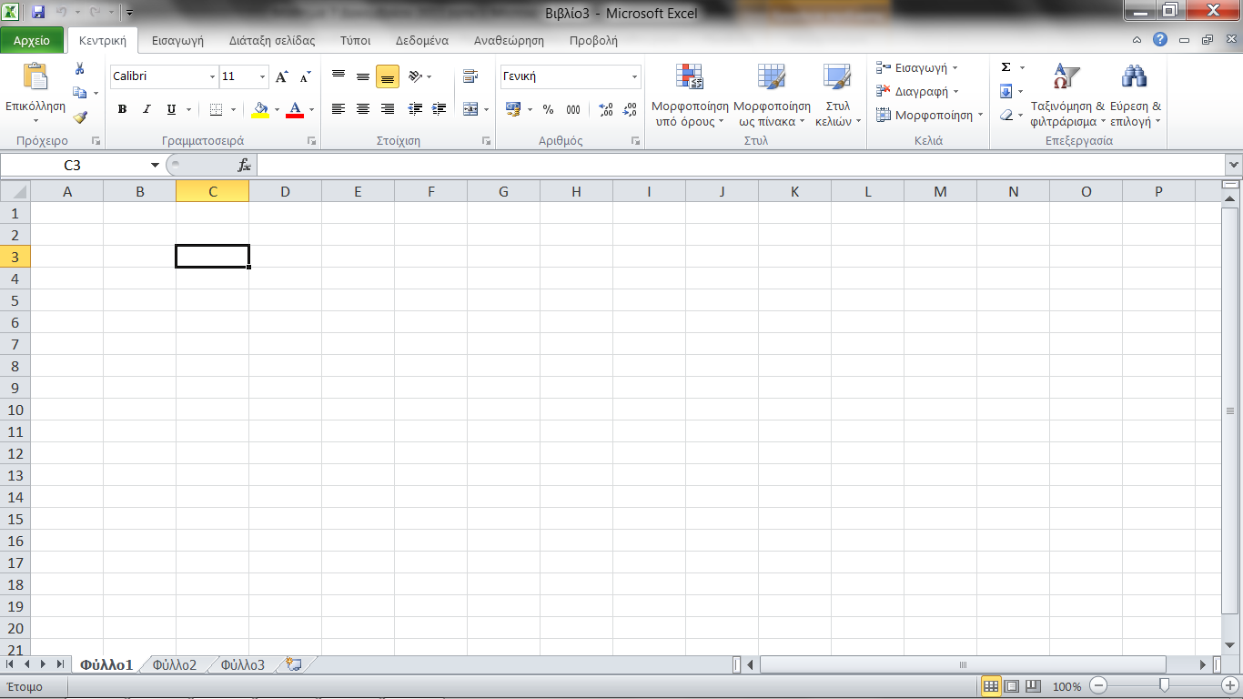

Slide 28
ΜΕΤΑΒΑΣΗ ΣΕ ΓΕΙΤΟΝΙΚΟ
ΚΕΛΙ ΜΕ ΧΡΗΣΗ
ΠΛΗΚΤΡΟΛΟΓΙΟΥ

Slide 29
ΜΕΤΑΒΑΣΗ ΣΕ ΓΕΙΤΟΝΙΚΟ
ΚΕΛΙ ΜΕ ΧΡΗΣΗ
ΠΛΗΚΤΡΟΛΟΓΙΟΥ.

Slide 30
ΜΕΤΑΒΑΣΗ ΣΕ ΓΕΙΤΟΝΙΚΟ
ΚΕΛΙ ΜΕ ΧΡΗΣΗ
ΠΛΗΚΤΡΟΛΟΓΙΟΥ..

Slide 31
ΜΕΤΑΒΑΣΗ ΣΕ ΓΕΙΤΟΝΙΚΟ
ΚΕΛΙ ΜΕ ΧΡΗΣΗ
ΠΛΗΚΤΡΟΛΟΓΙΟΥ...

Slide 32
ΓΙΑ ΝΑ ΠΑΩ ΣΤΟ D3;

Slide 33
ΓΙΑ ΝΑ ΠΑΩ ΣΤΟ D3;
ΠΑΤΏ ΤΟ ΒΕΛΑΚΙ

Slide 34
ΓΙΑ ΝΑ ΠΑΩ ΣΤΟ D3;
ΠΑΤΏ ΤΟ ΒΕΛΑΚΙ

Slide 35
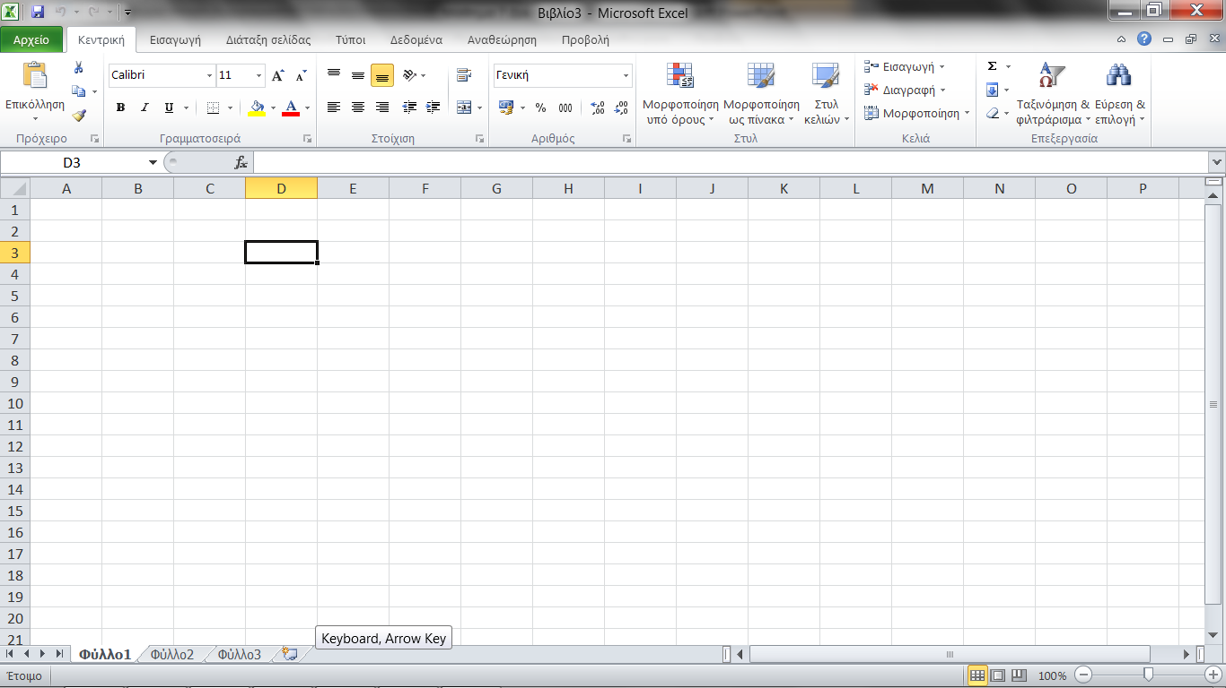

Slide 36
Αν πατήσω

Slide 37
Αν πατήσω
το πλήκτρο

Slide 38
Αν πατήσω
το πλήκτρο

Slide 39
Αν πατήσω
το πλήκτρο
τι θα γίνει;;;

Slide 40
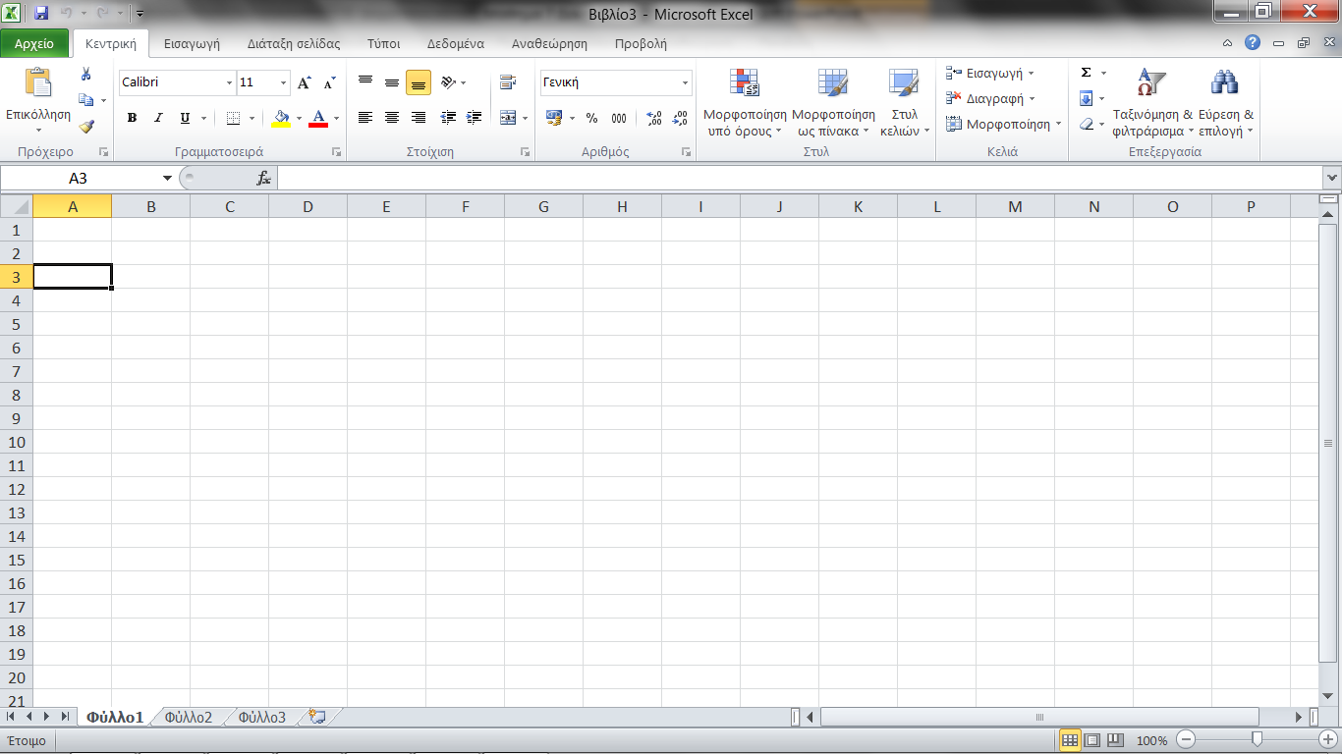
Θα μεταβούμε στο
πρώτο κελί
της τρέχουσας
γραμμής

Slide 41
Δηλαδή το Α3!!!
Θα μεταβούμε στο
πρώτο κελί
της τρέχουσας
γραμμής

Slide 42
Αν πατήσω

Slide 43
Αν πατήσω
το πλήκτρο

Slide 44
+
Αν πατήσω
το πλήκτρο

Slide 45
+
Αν πατήσω
το πλήκτρο
τι θα γίνει;;;

Slide 46
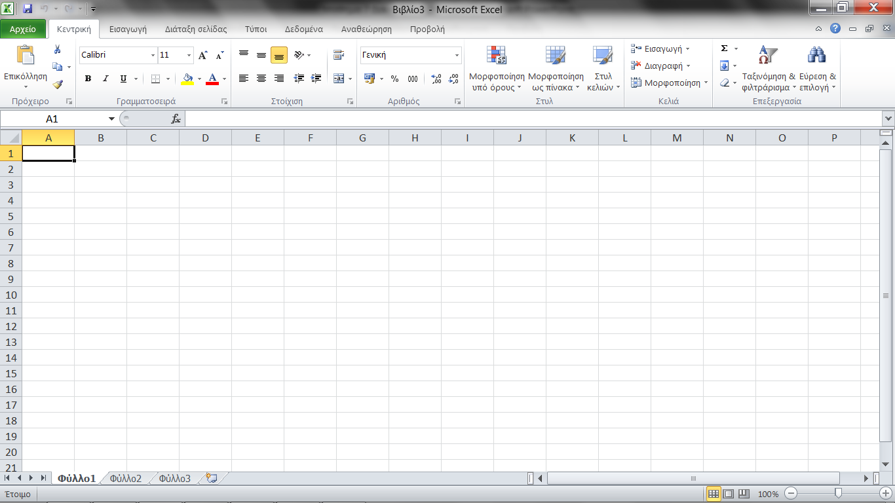
Θα μεταβούμε στο
πρώτο κελί
του φύλλου εργασίας

Slide 47
δηλαδή το Α1!!!!
Θα μεταβούμε στο
πρώτο κελί
του φύλλου εργασίας

Slide 48
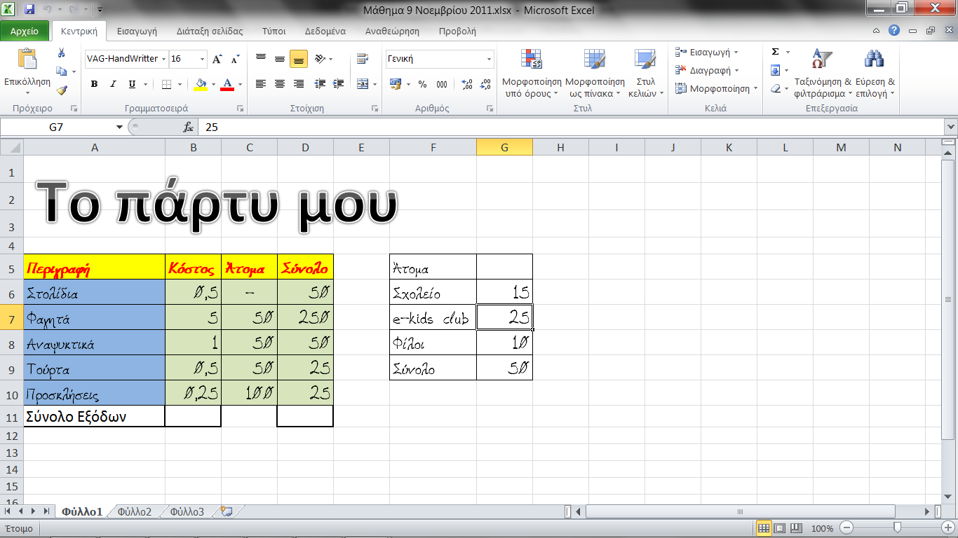

Slide 49
Αν πατήσω

Slide 50
+
Αν πατήσω
το πλήκτρο

Slide 51
+
Αν πατήσω
το πλήκτρο

Slide 52
+
τι θα γίνει
Αν πατήσω
το πλήκτρο

Slide 53
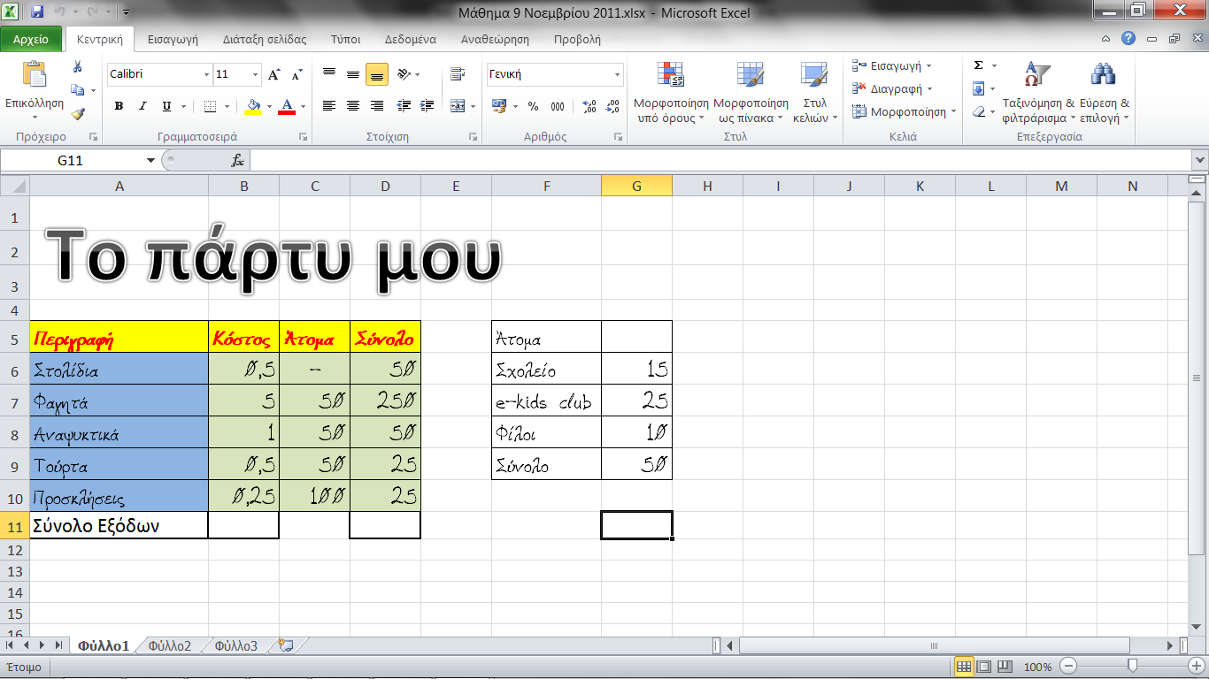
Μεταβαίνουμε στο τελευταίο
κελί του φύλου εργασίας
που χρησιμοποιείται

Slide 54
Δηλαδή το

Slide 55
Δηλαδή το ;

Slide 56
Δηλαδή το G11

Slide 57
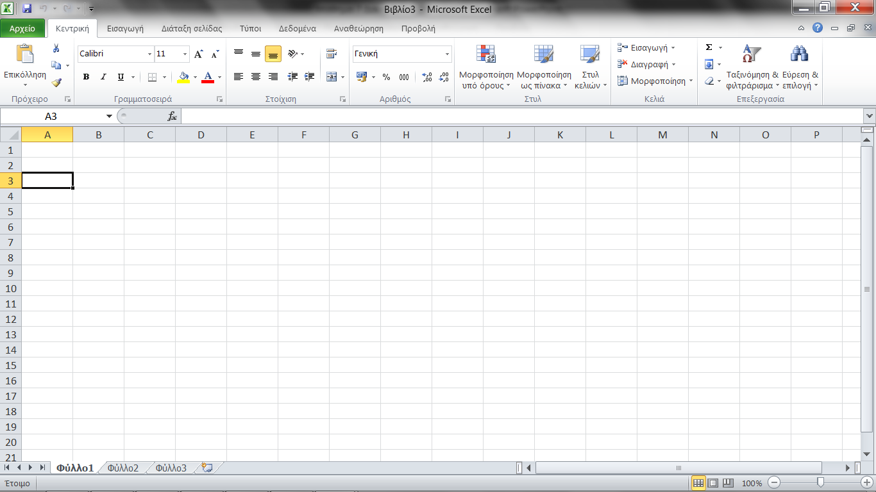
τι θα γίνει

Slide 58
τι θα γίνει
Αν πατήσω

Slide 59
τι θα γίνει
Αν πατήσω
το πλήκτρο

Slide 60
+
τι θα γίνει
Αν πατήσω
το πλήκτρο

Slide 61
+
;

Slide 62
+
;;

Slide 63
+
;;;

Slide 64
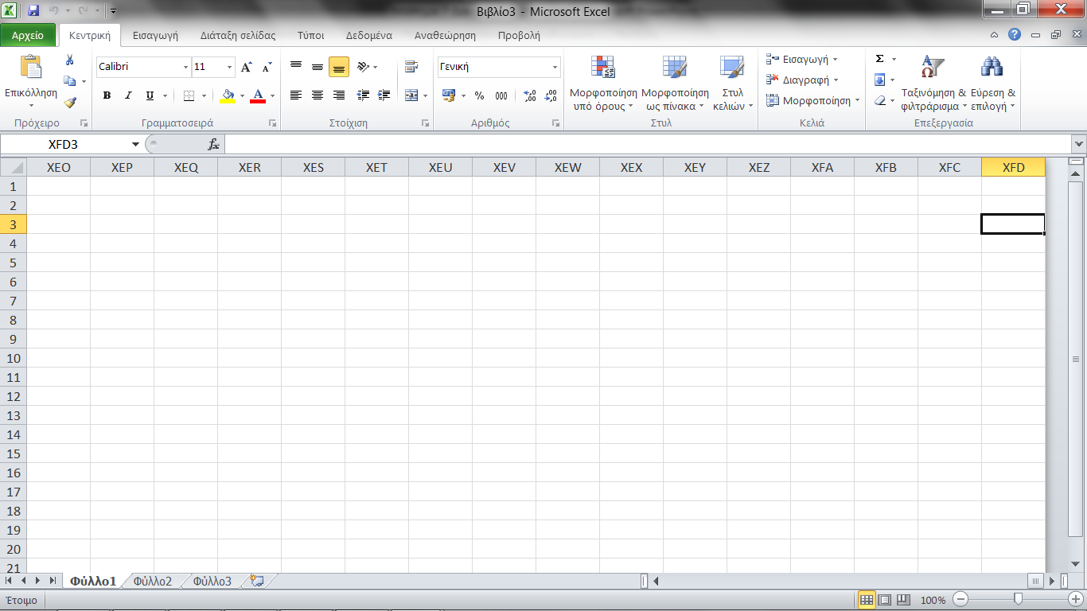

Slide 65
θα μεταβούμε

Slide 66
θα μεταβούμε
στο τελευταίο κελί

Slide 67
θα μεταβούμε
στο τελευταίο κελί
της γραμμής

Slide 68
σε αυτό με αριθμό στήλης;

Slide 69
σε αυτό με αριθμό στήλης;
256!!!!

Slide 70
ΤΕΛΟΣ ΠΑΡΟΥΣΙΑΣΗΣ

